Slide 1

LES METIERS DE LA COMPTABILITE ET DES RESSOURCES HUMAINES Journée calédonienne de la comptabilité et des ressources humaines 5 octobre 2018 Auditorium du CAPS

Slide 2

Les métiers ROME étudiés
Nomenclature ROME : Répertoire Opérationnel des Métiers et des Emplois
M1201 - Analyse et ingénierie financière
M1202 - Audit et contrôle comptables et financiers
Comptabilité et gestion
M1203 - Comptabilité
M1204 - Contrôle de gestion
M1205 - Direction administrative et financière
SUPPORT A L'ENTREPRISE
M1206 - Management de groupe ou de service comptable
M1207 - Trésorerie et financement
Ressources humaines
M1501 - Assistanat en ressources humaines
M1502 - Développement des ressources humaines
M1503 - Management des ressources humaines
Secrétariat et assistance
M1608 - Secrétariat comptable
Notes:
Les métiers étudiés ont été sélectionnés à partir de la nomenclature ROME

Slide 3
Les sources de données
Enquêtes Prospective Emploi-Formation
Marché de l’emploi
Carte de formation
Métiers porteurs
Besoins en emploi
Besoins en formation
Difficultés de recrutement
Demandeurs d’emploi en fin de mois (DEFM)
Nouvelles offres d’emploi (NOE)
Base de données des élèves et étudiants calédoniens afin de suivre leur parcours de formation en et hors de la Nouvelle-Calédonie
Les besoins en emploi
Les offres d’emploi
Les intentions d’embauche
Le vivier disponible
Les diplômés
Les demandeurs d’emploi
Notes:
Plusieurs sources de données
Étude prospective emploi-formation : Elle est réalisée par l'IDC-NC tous les deux ans. Les entreprises privées et publiques (ayant déclaré au moins un salarié). Lors de la dernière enquête prospective emploi-formation 6 005 entreprises ont été interrogées. Le taux de participation de la dernière enquête, en 2017, était de 43 %.
Marché de l’emploi : Les données sont basées sur les saisies des services provinciaux de l’emploi (SEP, CAP EMPLOI, EPEFIP). Elles présentent le nombre de demandeurs d’emploi inscrits (DEFM) et les nouvelles offres d’emploi déposées (NOE). Toutefois, tous les employeurs ne déposent pas leurs offres malgré une obligation réglementaire pour le secteur privé.
Enquête Carte de formation : L’enquête fournit le nombre de personnes en formation en Nouvelle-Calédonie (NC) et hors du territoire (HNC), en moyenne sur l’année. Elle est menée par l'IDC-NC auprès des différents organismes de formation et d’enseignement locaux, ainsi que des dispositifs d’accompagnement aux études hors Nouvelle-Calédonie.
Métiers porteurs : L’Observatoire inventorie, tous les deux ans, les métiers en manque de main-d’œuvre dits métiers porteurs en Nouvelle-Calédonie. Les données sur les besoins en emploi et le vivier disponible (les candidats) sont issues de quatre sources.

Slide 4
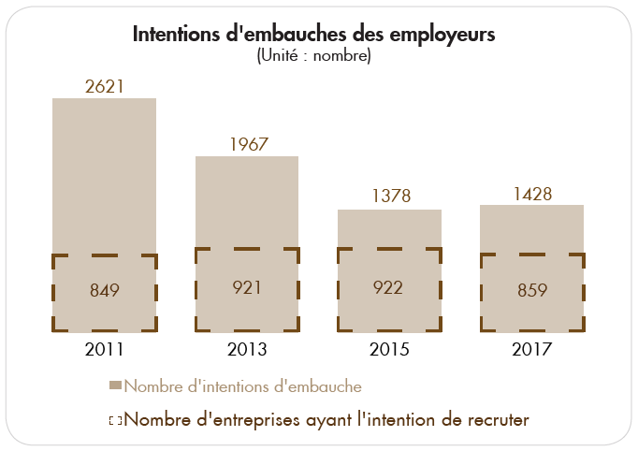
Enquêtes Prospective Emploi-Formation
La part des intentions d’embauche en comptabilité et ressources humaine se maintient
Notes:
En volume :
Baisse importante entre EP2011 et EP2015
Maintien des besoins entre EP2015 et EP2017
En part relative :
Les besoins en emploi concernant ces domaines représentent environ 3,6% de l’ensemble des besoins en emploi exprimés par les employeurs. Cette part se maintient depuis 2013.

Slide 5
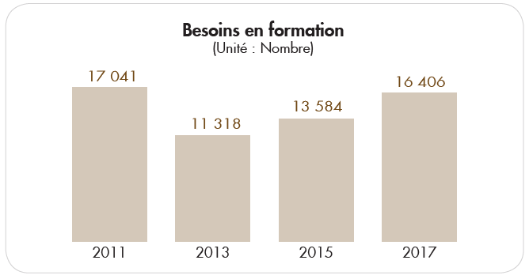
Enquêtes Prospective Emploi-Formation
En 2017 la comptabilité (code ROME M1203) est le 2ème métier rencontrant le plus fréquemment des difficultés de recrutement.
Notes:
Difficultés de recrutement
Les principales difficultés de recrutement que rencontrent les employeurs pour ces métiers sont …:
Inadéquation entre l’offre et la demande : Manque de compétence, manque d’expérience, manque de qualification, profil inadapté,…
Pénurie de main-d’œuvre : Vivier qualifié/diplômé insuffisant ou inexistant
Viennent ensuite …:
Caractéristiques des candidats : principalement les savoir-être professionnels (motivation, sérieux, assiduité, autonomie, adaptabilité,…).
Autres :
Offre de formation (formation inadaptée ou insuffisante sur le territoire)
Contraintes légales et contraintes de moyens (problème logistique, hébergements, logement,…)
Offre de travail (faible attractivité du poste, horaires inadaptées, conditions de travail,…)
Besoins en formation
Les besoins globaux en formation ont augmenté de 21% entre 2015 et 2017.
La part des besoins en formation compta et RH ont augmenté plus que proportionnellement à l’augmentation globale.

Slide 6
Marché de l’emploi
La part des Demandeurs d’Emploi en Fin de Mois (DEFM) liée à la compta / RH augmente progressivement (sauf en 2017)
Notes:
En volume :
Hausse entre 2012 et 2016
Baisse entre 2016 et 2017
En valeur relative :
Progression régulière du poids des domaines dans la DEFM, moins marquée pour la comptabilité
79% de la DEFM en province Sud, 16% en PN et 5% en PIL

Slide 7
Marché de l’emploi
La part des Nouvelles Offres d’Emploi (NOE) liée à la compta / RH augmente
Notes:
En volume :
Baisse entre 2012 et 2016
Hausse entre 2016 et 2017
En valeur relative :
Progression régulière du poids des domaines dans les NOE, plus marquée pour la comptabilité
85% des NOE en Province Sud, 14% en PN et 1% en PIL

Slide 8
Carte de formation
Répartition des inscrits en dernière année de cursus selon le niveau, le diplôme et l'année de formation
Hors Nouvelle-Calédonie
Toutes formations confondues
Toutes formations confondues
Notes:
Les données concernent les personnes en cours de formation initiale (hors formation continue, VAE, échanges internationaux) en et hors Nouvelle-Calédonie. Les formations sont en lien avec les codes ROME étudiés (M1201 à M1207, M1608, M1501 à M1503).
Limites de l'enquête : les données HNC ne sont pas exhaustives car nous ne disposons d'aucune information sur les personnes qui partent en formation par leurs propres moyens. De plus, tous les organismes interrogés ne répondent pas à l'enquête.

Slide 9
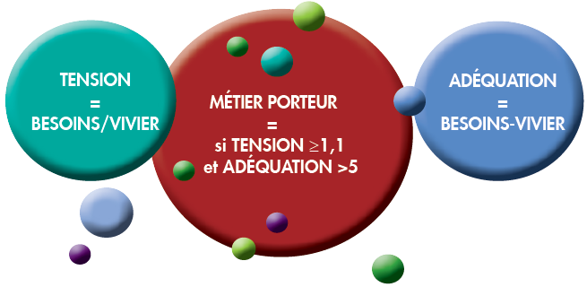
Métiers porteurs
Tension forte = Très porteur (+++)
Tension moyenne = Moyennement porteur (++)
Tension faible = Faiblement porteur (+)
Niche = Activité et compétences très spécialisées (petit nombre de besoins)
Code ROME | Intitulé Métier | 2012 | tension | 2014 | tension | 2016 | tension | 2018 | tension
M1201 | Analyse et ingénierie financière | Données insuffisantes |  | Données insuffisantes |  | Données insuffisantes |  | Données insuffisantes
M1202 | Audit et contrôle comptables et financiers | Porteur | ++ | Porteur | ++ | Non porteur |  | Non porteur
M1203 | Comptabilité | Non porteur |  | Non porteur |  | Non porteur |  | Non porteur
M1204 | Contrôle de gestion | Porteur | +++ | Porteur | ++ | Porteur | + | Non porteur
M1205 | Direction administrative et financière | Porteur | +++ | Porteur | +++ | Porteur | +++ | Porteur | ++
M1206 | Management de groupe ou de service comptable | Porteur | +++ | Porteur | +++ | Porteur | niche | Porteur | +
M1207 | Trésorerie et financement | Données insuffisantes |  | Données insuffisantes |  | Données insuffisantes |  | Données insuffisantes
M1501 | Assistanat en ressources humaines | Non porteur |  | Non porteur |  | Non porteur |  | Non porteur
M1502 | Développement des ressources humaines | Porteur | ++ | Porteur | ++ | Porteur | + | Non porteur
M1503 | Management des ressources humaines | Porteur | +++ | Porteur | + | Porteur | niche | Non porteur
M1608 | Secrétariat comptable | Non porteur |  | Non porteur |  | Non porteur |  | Non porteur
Notes:
Les métier porteurs
Limites de l’analyse des métiers porteurs :
Cette étude comporte toutefois des limites. En effet, cette liste de métiers porteurs n’est pas exhaustive car certains éléments ne sont pas ou partiellement pris en compte dans l’étude. C’est le cas de l’emploi saisonnier, du turn-over ou encore du taux de renouvellement des départs en fin de carrière. Par ailleurs, pour certains métiers les données sont insuffisantes pour garantir une analyse pertinente.
Dans un contexte où les intentions d’embauche et les offres d’emploi ont diminué ces dernières années, il y a eut parallèlement une augmentation du vivier qualifié qui est venu progressivement combler ces besoins/offres d’emploi dans un certain nombre de métiers (notamment les plus qualifiés). Ce qui a pour conséquence une diminution de la tension sur ces métiers et donc du nombre de métiers porteurs, y compris dans les domaines de la comptabilité et des ressources humaines.
Concernant la comptabilité plus particulièrement (faisant parti des métiers les plus demandés …dit métier excédentaire), les employeurs sont désormais plus exigeants en terme de qualification. En effet le niveau III (BTS) est d’avantage sollicité que le niveau bac.

Slide 10
Conclusion
Enquêtes Prospective Emploi-Formation
Malgré la baisse globale des intentions d’embauche, la part des besoins en emploi compta / RH se maintient
Augmentation globale des demandeurs d’emploi et de la part des DEFM compta / RH aussi
Marché de l’emploi
Baisse des offres d’emploi mais la part des NOE compta / RH augmente
Carte de formation
Augmentation du nombre de formés en compta / RH
Baisse globale des intentions d’embauche et des offres d’emploi conjuguée à une augmentation du vivier qualifié qui vient combler ces besoins en emploi, ce qui aboutit à une diminution du nombre de métiers porteurs notamment les moins qualifiés (secrétaire comptable, assistant RH)
Métiers porteurs

Slide 11
^{Merci de votre} ^{attention}

